Slide 1


Notes:
Inleiding (1 min)
Verwelkom die leerders. Laat hulle toe om te gaan sit en hul leermateriaal gereed te kry.
Verlede week het ons gekyk na omgewingsgesondheidskwessies en die wette en beleide wat ons omgewing beskerm.
In vandag se les sal ons kyk na hoe wette, beleide en individue 'n omgewingskwessie kan aanspreek. Verder sal ons kortliks kyk na wat Aardedag behels en hoe dit gevier kan word.

Slide 2





Alledaagse items wat deur huishoudings weggegooi word, soos voedselafval, papier, plastiek, glas, metaal en selfs klere.
Afval wat deur besighede soos kantore, winkels, skole en restaurante geproduseer word. Hierdie afval is soortgelyk aan huishoudelike afval.
Neweprodukte van vervaardiging en konstruksie soos chemikalieë, beton, hout, metaal, bakstene, ens.
Sluit giftige en vlambare stowwe soos plaagdoders en batterye in, sowel as afval van gesondheidsorgfasiliteite, insluitend naalde, verbande en farmaseutiese produkte wat verval het.
Elektroniese toestelle soos rekenaars, slimfone, televisies, wasmasjiene, mikrogolfoonde, ens.
A) e-afval
B) Kommersieel
C) Gevaarlik
D) Huishoudelik
E) Industrieel
Notes:
Ysbreker (5 min)
Die omgewingskwessie waarop ons vandag gaan fokus, is afval.
Vra die leerders om die term "afval" te definieer.
Afval verwys na enige materiaal of stof wat weggegooi word omdat mense dit nie meer nodig het nie of dit nie meer wil hê nie.
Kom ons kyk wat jy oor verskillende soorte afval weet. Saam met die persoon wat langs jou sit, lees die beskrywings (nommers 1 tot 5) bo-aan die skyfie en besluit watter tipe afval dit is deur die toepaslike asblik (A tot E) onderaan die skyfie te kies. Skryf jou antwoorde op 'n stukkie papier neer.
Julle sal 4 minute hê om op julle antwoorde te besluit, en dan sal ons dit saam bespreek.
Antwoorde:
1. D
2. B
3. E
4. C
5. A

Slide 3
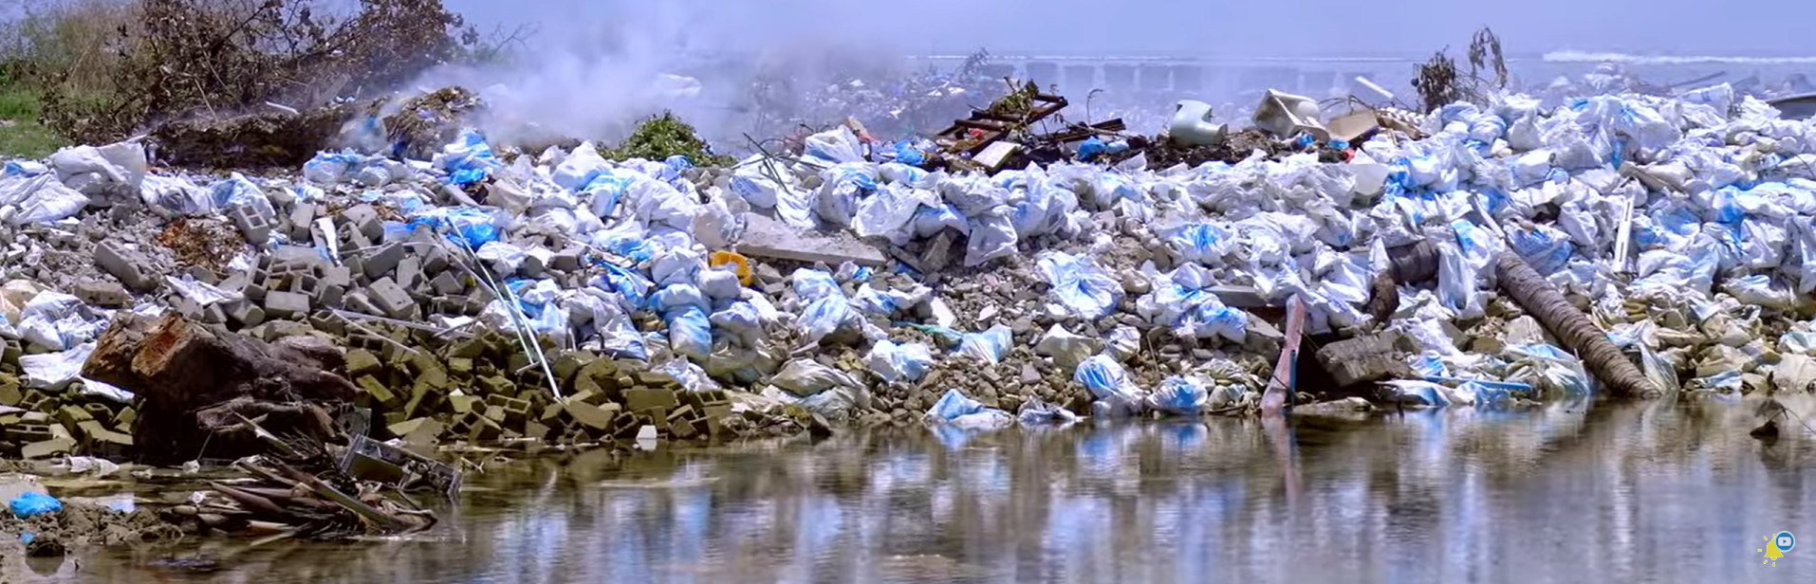
KYK: What happens to our 2.2 billion tons of trash? https://www.youtube.com/watch?v=AJVky2Fzl54
(5 min 32 sek)
Notes:
Kyk Video (6 min)
Kom ons begin deur 'n video te kyk oor wat met die afval wat ons genereer, gebeur.
Kyk: What happens to our 2.2 billion tons of trash? https://www.youtube.com/watch?v=AJVky2Fzl54 (5 min 32 sek)
Afvalbestuur is van kardinale belang om omgewingsbesoedeling te voorkom en openbare gesondheid te beskerm.
Soos ons uit hierdie video kan sien, is daar meganismes in plek om die tonne afval wat ons skep, te bestuur. Ongelukkig is hierdie meganismes nie altyd doeltreffend nie en word dit nie eenvormig in verskillende lande toegepas nie. Suid-Afrika se stortingsterreine is besig om vol te raak en ons is op die rand van 'n krisis. Volgens die president van die Instituut vir Afvalbestuur van Suid-Afrika het Johannesburg 'n maksimum van drie jaar oor totdat sy stortingsterreine kapasiteit bereik. Dit is ook 'n dreigende situasie vir groot stede in ander dele van die land.

Slide 4

Herwinning
Notes:
Onderrig (2 min)
As individue het ons 'n verantwoordelikheid om hierdie omgewingskrisis te help voorkom. Een van die vele maniere waarop ons 'n bydrae kan lewer, is deur korrek te herwin.
Herwinbare materiale soos papier, karton, plastiek, blikkies en glas moenie saam met algemene afval weggegooi word nie, aangesien dit nie op 'n stortingsterrein hoort nie. Ons moet ons herwinbare produkte van ons algemene/nie-herwinbare afval skei. Hierdie herwinbare produkte moet leeg, droog en skoon wees. Vuil items kan die herwinningsstroom besoedel, wat dit moeilik of selfs onmoontlik maak om hele vragte te herwin. Dit lei daartoe dat meer afval op stortingsterreine beland.
Om te verseker dat 'n item herwin kan word, soek die herwinningsimbool (pyle wat jaag) en die gepaardgaande kode op die agter-/onderkant. Dit kan egter moeilik wees om te herwin as jou gemeenskap nie voldoende ondersteuningsmeganismes in plek het nie.
As dit die geval is, kan jy probeer om plaaslike herwinningsentrums te vind. Baie gemeenskappe het sentrums waar jy herwinbare produkte kan neem, selfs al word dit nie van jou sypaadjie af opgelaai nie. Sommige winkels het ook herwinningsprogramme in plek.

Slide 5
Belangrikheid van Afvalbestuur
Onbeheerde afval kan die grond, water en lug besoedel, wat tot omgewingsagteruitgang lei.
Afval wat swak bestuur word, kan siektes versprei en gesondheidsrisiko's vir mense en diere inhou.
Hergebruik en herwinning van afvalmateriaal help om natuurlike hulpbronne te bewaar en verminder die behoefte aan rou materiale.
Behoorlike afvalbestuur kan die uitlaat van kweekhuisgasse laat afneem en sodoende die impak van klimaatsverandering verminder.
Notes:
Klasbespreking (4 min)
Vra die leerders om te verduidelik waarom afvalbestuur belangrik is.
U kan dan die volgende redes op die skyfie vertoon:
Onbeheerde afval kan die grond, water en lug besoedel, wat tot omgewingsagteruitgang lei.
Afval wat swak bestuur word, kan siektes versprei en gesondheidsrisiko's vir mense en diere inhou.
Hergebruik en herwinning van afvalmateriaal help om natuurlike hulpbronne te bewaar en verminder die behoefte aan rou materiale.
Behoorlike afvalbestuur kan die uitlaat van kweekhuisgasse laat afneem en sodoende die impak van klimaatsverandering verminder.

Slide 6
Toepassing van die WNO in Afvalbestuur
Voorkom besoedeling
Verminder afval
Bevorder ingeligtheid en deelname
Afdwinging van wette
Implementeer strategiese afvalbestuursplanne
Volhoubare hulpbronbenutting
Notes:
Onderrig (4 min)
In ons vorige les het ons die Wet op Nasionale Omgewingsbestuur (WNO) en sy subwette bespreek. Jy sal dalk onthou dat daar 'n spesifieke wet vir afvalbestuur is: Die Wet op Afval (Wet 59 van 2008). Hierdie wet moedig organisasies (en individue) op die volgende maniere aan om die omgewing te beskerm:
Individue en organisasies moet redelike stappe neem om besoedeling te voorkom deur afval op 'n wyse te bestuur dat dit nie die omgewing of menslike gesondheid benadeel nie.
Die onkoste van afvalbestuur moet deur die produsente daarvan gedra word. Hulle moet ook betaal vir die herstel van enige skade wat deur die afval aangerig is. Dit moedig afvalprodusente aan om afval te verminder en skoner produksiemetodes te gebruik.
Die publiek het die reg om ingelig te word oor en deel te neem aan omgewingsbesluitnemings-prosesse, insluitend afvalbestuur.
Daar is meganismes vir die monitering en afdwing van omgewingswette, wat beteken dat owerhede fasiliteite kan inspekteer, klagtes kan ondersoek en regstappe teen oortreders kan neem.
Regeringsdepartemente en openbare organisasies moet strategiese afvalbestuursplanne ontwikkel en implementeer. Die planne moet in lyn wees met nasionale beleide en doelwitte vir volhoubare afvalbestuur.
Individue en maatskappye behoort betrokke te raak by volhoubare hulpbronbenutting. Hulle moet ook vermindering, hergebruik en herwinning van afval toepas om die impak daarvan te verminder.

Slide 7
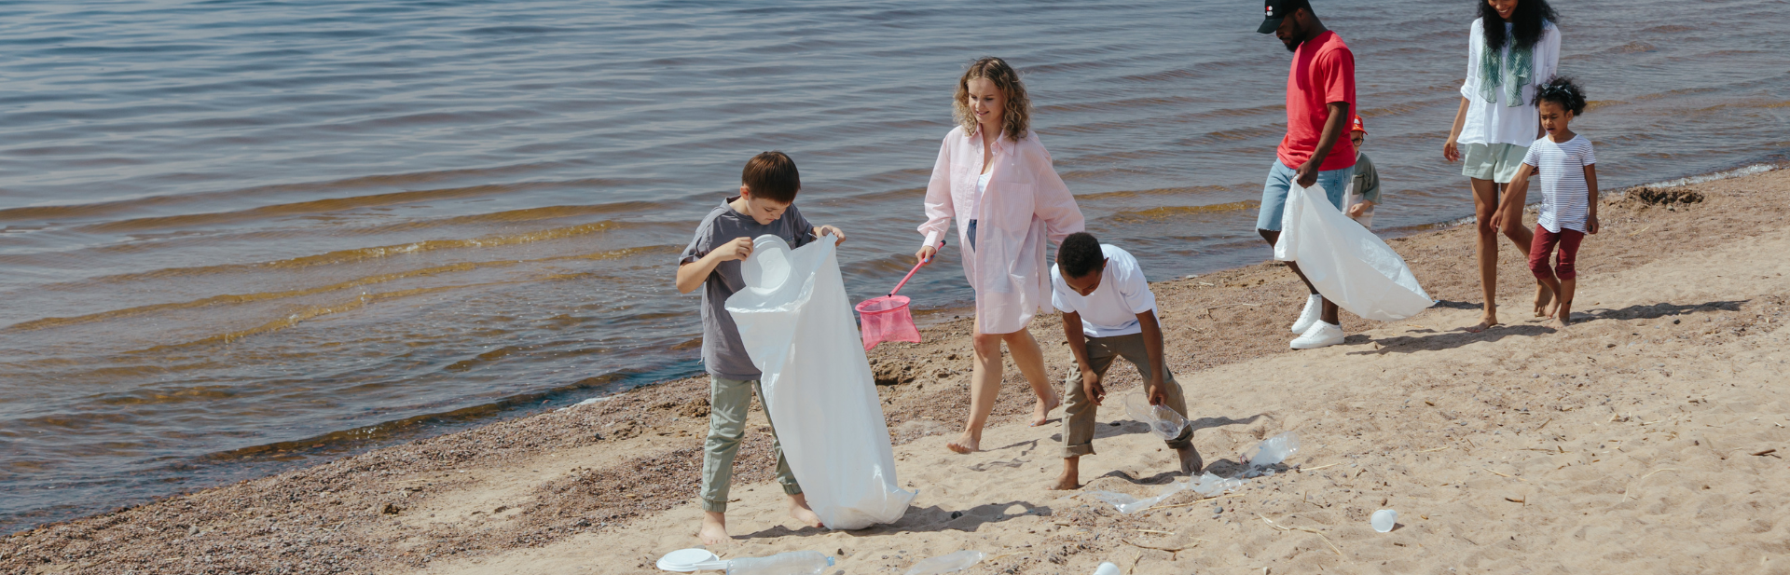
Klasbespreking
Notes:
Klasbespreking (4 min)
Soos ons vroeër genoem het, kan ons nie nét op institusionele wette en praktyke staatmaak om die afvalkwessie aan te spreek nie. Elkeen van ons kan 'n belangrike rol speel in die bestuur van afval en die bevordering van omgewingsgesondheid.
Dink aan 'n paar praktiese maniere om afval by die huis en in jou gemeenskap aan te spreek. Deel jou idees met die klas.
Antwoorde kan die volgende insluit:
By die huis:
Kry aparte vullisblikke vir herwinning, kompos en algemene afval. Leer familielede oor die belangrikheid daarvan om afval korrek te sorteer.
Begin met 'n komposbak-projek vir kos-afval soos groente- en vrugteskille. Gebruik die kompos dan in jou tuin.
Vermy die eenmalige gebruik van produkte deur herbruikbare inkopiesakke, kosblikke en waterbottels te gebruik.
Skenk ou klere, speelgoed en boeke in plaas daarvan om dit weg te gooi. Vind nuwe gebruike vir items in plaas daarvan om dit weg te gooi.
Gebruik omgewingsvriendelike skoonmaakprodukte en persoonlike versorgingsitems.
Kies produkte wat van herwinde materiale gemaak is.
In die gemeenskap:
Organiseer of neem deel aan opruimingsgeleenthede in die gemeenskap deur die rommel in parke, strande en strate op te tel. Moedig vriende en familie aan om saam met jou aan opruimingsgeleenthede deel te neem.
Help om herwinningsprogramme in jou gemeenskap te ontwikkel of te verbeter. Leer jou bure oor die voordele van herwinning en hoe om dit behoorlik te doen.
Werk saam met plaaslike leiers om afvalbestuursdienste te verbeter. Neem deel aan gemeenskapsvergaderings en spreek jou kommer oor afvalkwessies uit.
Moedig plaaslike winkels en restaurante aan om plastiekverpakking te verminder. Ondersteun besighede wat omgewingsvriendelike verpakking gebruik.

Slide 8
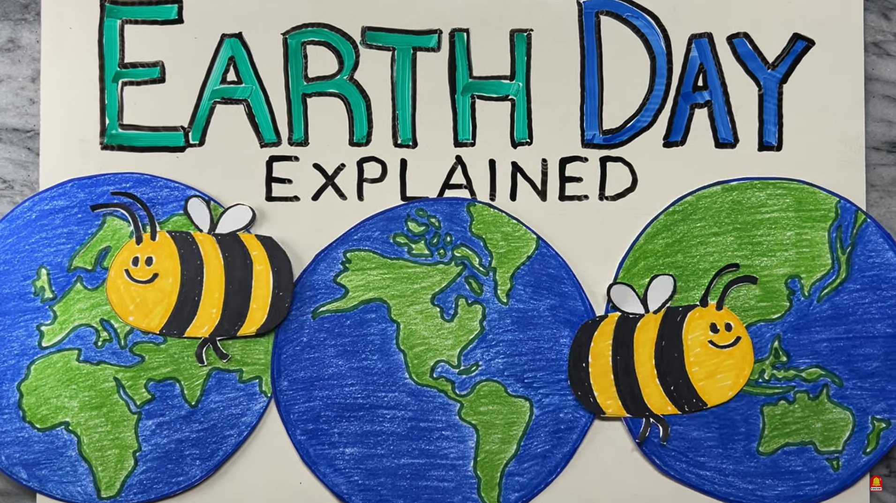
Kyk: Where did Earth Day come from? Earth Day Explained | Who is Gaylord Nelson? https://www.youtube.com/watch?v=nr_0QR5oVVQ (3 min 22 sek)
Notes:
Kyk Video (4 min)
Dit sal wonderlik wees as ons hierdie gedrag, wat ons nounet bespreek het, daagliks kan beoefen. Ongelukkig is mense nie altyd bewus van die nadelige uitwerking wat hulle op die omgewing kan hê nie.
Aardedag is 'n jaarlikse gebeurtenis wat mense op 'n wêreldwye skaal bewus maak en opvoed oor omgewingsgesondheid.
Kom ons kyk na 'n video wat verduidelik wat Aardedag is en hoe dit gevier kan word.
Kyk: Where did Earth Day come from? Earth Day Explained | Who is Gaylord Nelson?
https://www.youtube.com/watch?v=nr_0QR5oVVQ (3 min 22 sek)
Stel leerders in kennis dat notas op Aardedag in hul Inhoudsopsomming beskikbaar sal wees. (Hulle sal dit in Les 3 sal ontvang).

Slide 9

Informele assessering
Notes:
Informele Assessering (9 min)
Jy sal nou die geleentheid kry om die Informele Assessering in Aktiwiteit 1 (Les 2 – Werkkaart) te voltooi. Jy mag saam met 'n maat werk.
Werk asseblief vinnig sodat ons die antwoorde voor die einde van die les kan bespreek.
Sodra julle klaar is, gaan ons saam na die antwoorde (beskikbaar in Les 2 – Werkkaart MEMO) kyk.

Slide 10
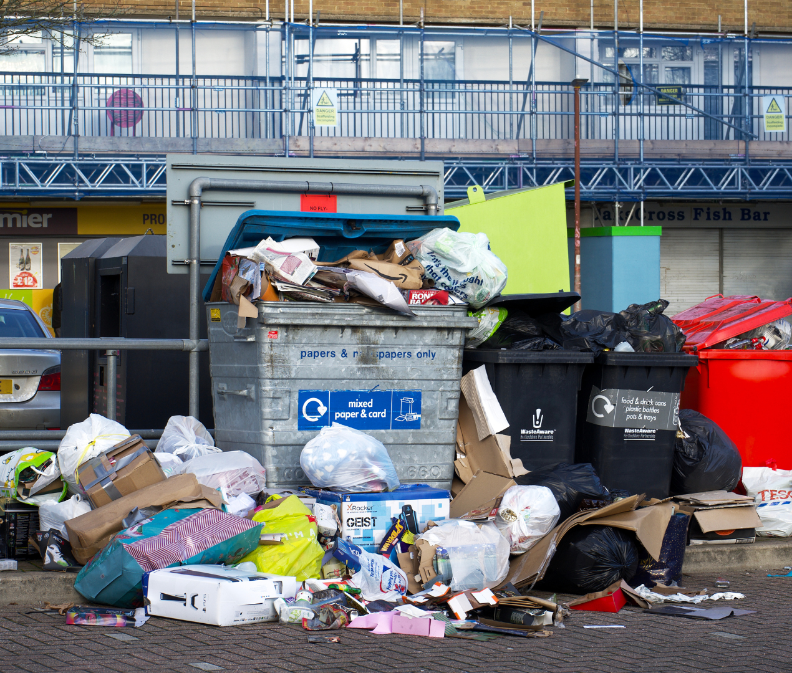
huiswerk
Notes:
Huiswerk (1 min)
Herinner die leerders om die Les 1 – Afvalouditvorm wat verlede week uitgedeel is, te voltooi. Hierdie vorm moet voor die volgende les voltooi word. Leerders moenie in Les 3 skarrel om dit te voltooi nie.
Gee Aktiwiteit 2 (Les 2 – Werkkaart) as huiswerk. Hierdie refleksie-aktiwiteit sal leerders in staat stel om na te dink oor hul persoonlike bydrae tot huishoudelike afval, asook hoe hulle familielede kan aanmoedig om omgewingsvriendelike praktyke aan te neem.

